Slide 1
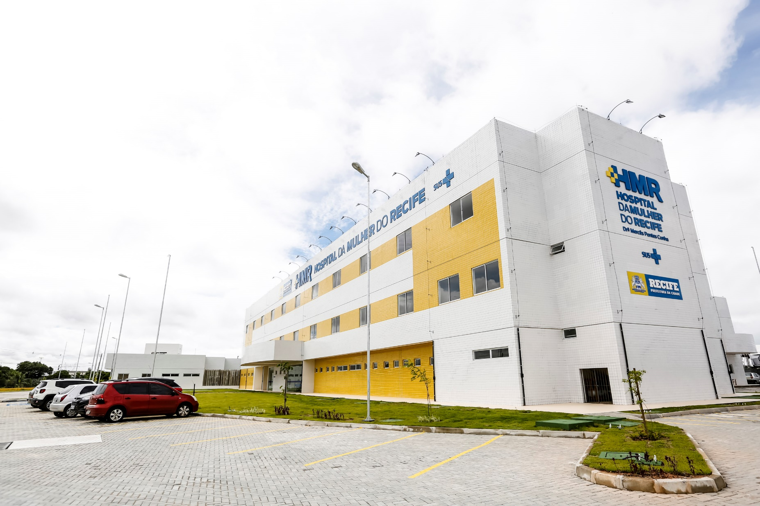


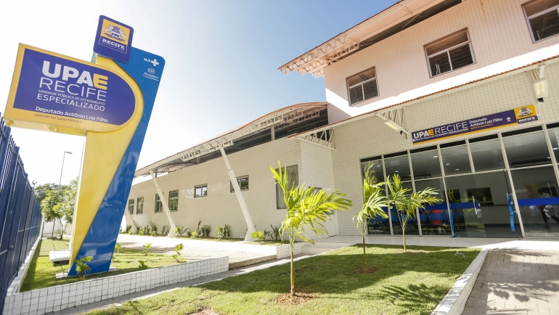

Proposição de Indicadores de Desempenho - KPI

Slide 2

Estabelecimento de Indicadores
Para o estabelecimento de indicadores gerenciais mais assertivos, os princípios norteadores que auxiliarão na definição são:
Ter consciência que os melhores indicadores de desempenho estão alinhados a estratégia da empresa
Estabelecer indicadores alinhados com a área de atuação
Não estabelecer um número excessivo de indicadores
Sempre que possível, envolver a equipe na escolha e monitoramento dos indicadores
Acompanhar continuadamente, a evolução dos indicadores
Criar estratégia e cultura de controle, gerenciamento e monitoramento
Estabelecer planos de ação para adoção de medas corretivas, quando não houver atingimento das metas propostas.

Slide 3
Faturamento - HMR

Slide 4
Faturamento
Indicador | Número de Altas x Números de Contas Apresentadas
Objetivo | Mensurar a apresentação tempestiva das contas médicas
Fonte de Informação | Relatório MV (Altas por Período e Contas Faturadas por período)
Periodicidade | Mensal
Melhor Sentido | Numero de Altas = Contas Apresentadas
Implicações para Atingimento | Atraso no recebimento de prontuários Atraso na liberação de AIH Visita do médico auditor - PCR Número de Funcionários do Faturamento
Plano de Ação | A definir, quando necessário.

Slide 5
Faturamento
Indicador | Números de Contas Apresentadas x Número de Contas Aprovadas
Objetivo | Mensurar a eficácia do Faturamento, de acordo com as determinações do modelo DATASUS.
Fonte de Informação | Relatórios DATASUS
Periodicidade | Mensal
Melhor Sentido | Contas Apresentadas = Número de Contas Aprovadas
Implicações para Atingimento | Alterações nas regras de Faturamento SUS Capacitação da equipe
Plano de Ação | A definir, quando necessário.

Slide 6
Financeiro

Slide 7
Financeiro
Indicador | Idade do Contas a Pagar
Objetivo | Mensurar a existência de contas a pagar vencidas por idade de vencimento
Fonte de Informação | Relatório Contas a Pagar MV para o HMR e UPAE Arruda Planilha de Contas a Pagar para a UPAE Arcoverde e UPAE Belo Jardim até a data base de 31 de dezembro de 2017.
Periodicidade | Mensal
Melhor Sentido | Contas Vencidas = 0
Implicações para Atingimento | Descasamento do prazo de recebimento de recursos por contrato Atrasos no recebimento de notas fiscais
Plano de Ação | A definir, quando necessário.

Slide 8
Financeiro
Indicador | Encargos Financeiros de títulos pagos em atraso
Objetivo | Mensurar o montante de despesas financeiras pagas (juros e multas) decorrente do total de pagamentos em atraso. Mensurar a potencial economia gerada dos títulos pagos em atraso sem a incidência de multas e juros. O referido cálculo limita-se ao valor estimado de multas, correspondente a 2% do valor nominal do título.
Fonte de Informação | Relatório Contas Pagas em Atraso do MV para o HMR e UPAE Arruda Planilha de Contas a Pagar para a UPAE Arcoverde e UPAE Belo Jardim até a data base de 31 de dezembro de 2017.
Periodicidade | Mensal
Melhor Sentido | Redução da evolução mensal do desembolso de despesa financeira.
Implicações para Atingimento | Restrição para negociação com fornecedores Pagamento de títulos em cartório Juros cobrados
Plano de Ação | A definir, quando necessário.

Slide 9
Financeiro
Indicador | Tarifas Bancárias
Objetivo | Mensurar o montante de despesas bancárias por unidade
Fonte de Informação | Extrato bancário
Periodicidade | Mensal
Melhor Sentido | Redução e alinhamento da cobrança de tarifa bancária por unidade.
Implicações para Atingimento | Títulos pagos em atraso Pagamento de salários para outros bancos Cobrança em carteira
Plano de Ação | A definir, quando necessário.

Slide 10
Financeiro
Indicador | Dias de Dinheiro em Caixa (Disponibilidades/Despesas Totais)
Objetivo | Demonstrar o período de sobra de caixa para a unidade, sem o ingresso de novos recursos.
Fonte de Informação | Relatório de Contas a Pagar Extrato bancário
Periodicidade | Mensal
Melhor Sentido | Maior folga de recursos em caixa em dias.
Implicações para Atingimento | Manutenção de títulos vencidos Atraso no recebimento de recursos por contrato
Plano de Ação | A definir, quando necessário.

Slide 11
Financeiro
Indicador | Atendimento a provisão mensal
Objetivo | Demonstrar o atendimento a exigência de manutenção de recursos financeiros segregados para suprir futuras necessidades para pagamento de rescisão de contrato de trabalho, férias, decimo terceiro salario.
Fonte de Informação | Contrato de Gestão Extrato bancário
Periodicidade | Mensal
Melhor Sentido | Saldo em Provisão = Saldo estabelecido contratualmente
Implicações para Atingimento | Atraso no recebimento de recursos contratuais
Plano de Ação | A definir, quando necessário.

Slide 12
Muito Obrigada
Ana Vilaça
ana.vilaca@hcpgestao.org.br

